Slide 1


TRƯỜNG TIỂU HỌC AN HỒNG
CHÀO MỪNG QUÝ THẦY CÔ
VỀ DỰ GIỜ THĂM LỚP
Môn Toán lớp 3A3
BÀI 29: LUYỆN TẬP (Tiết 2)
Giáo viên: Ngô Thị Mai

Slide 2

TRÒ CHƠI:
TRUYỀN ĐỆN BẰNG
ÂM THANH
6 x 3 = 7 x 4 = 10 x 5 =
25 : 5 = 42 : 7 = 40 : 4 =

Slide 3
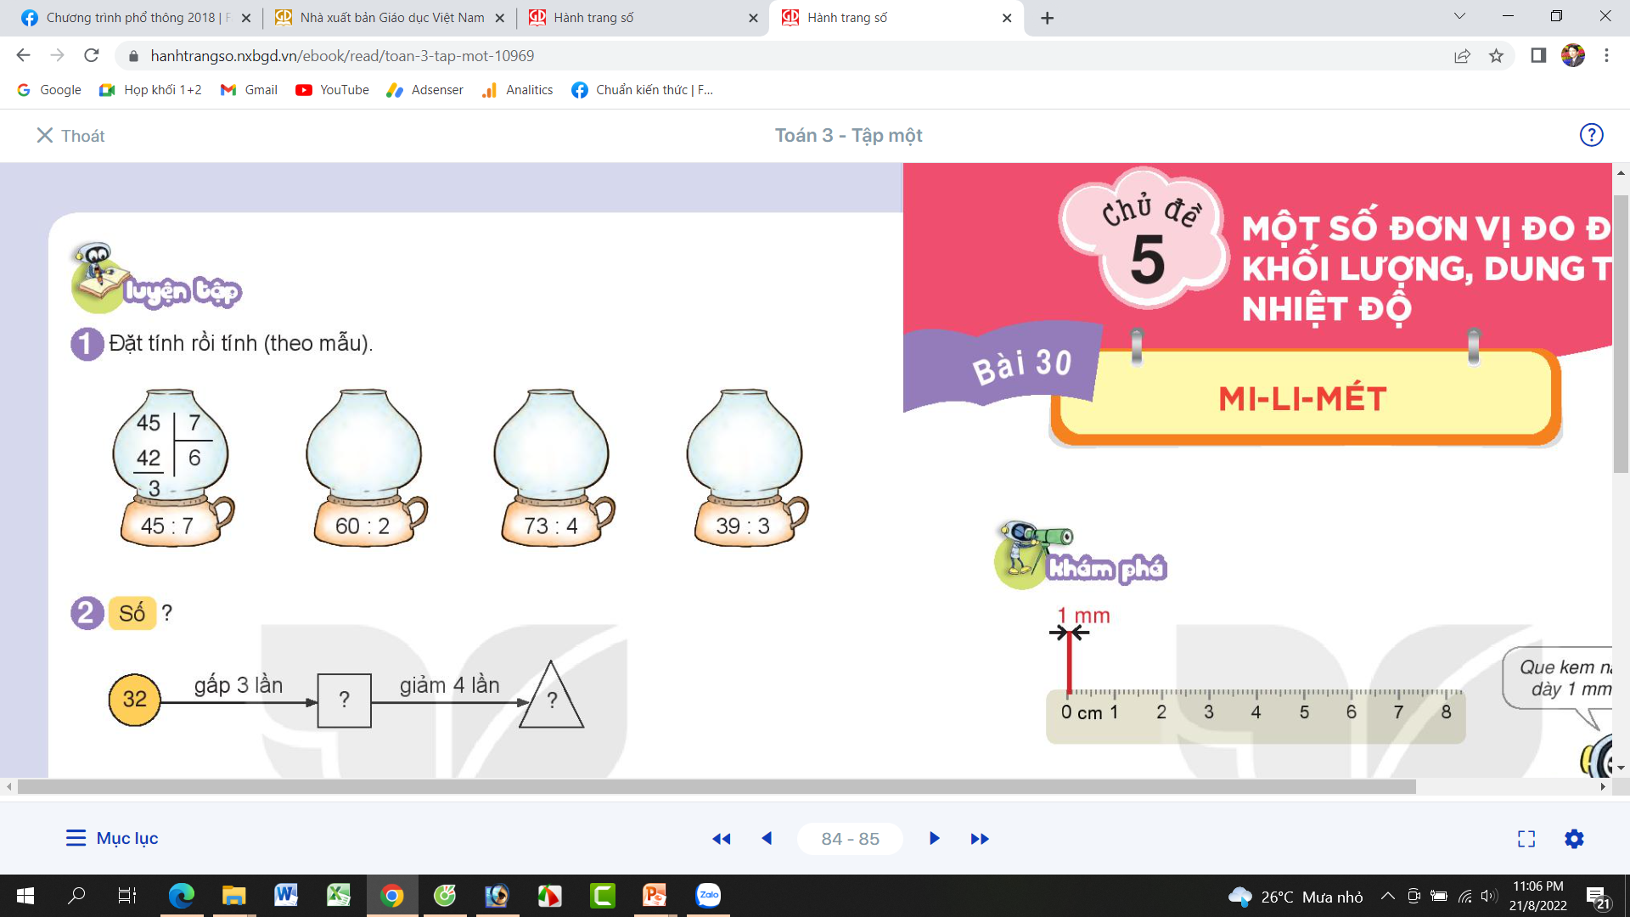
60
2
73
4
39
3
6
4
3
3
8
3
0
0
0
3
3
1
0
9
1
0
32
9
0
1
0

Slide 4
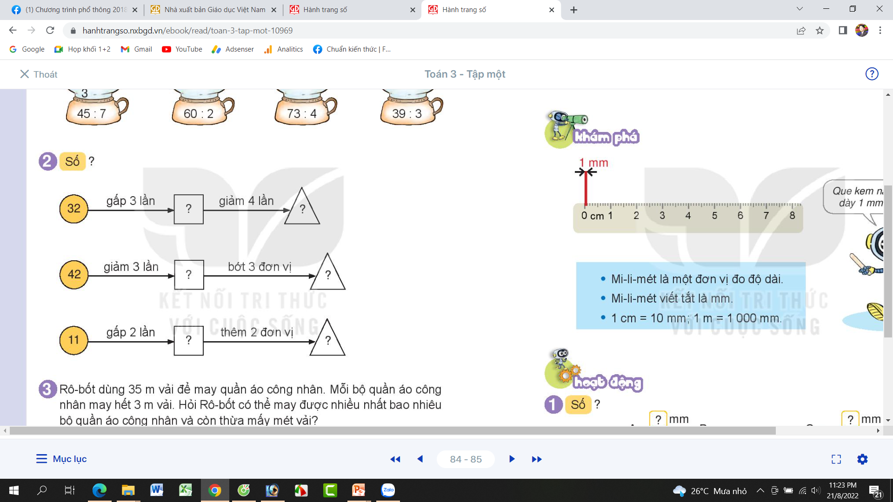

Thảo luận nhóm 2
Việc 1:Quan sát bài tập, xác định yêu cầu và tìm kết quả thích hợp thay cho dấu ? ( làm bài vào vở thực hành).
.Việc 2: Nói cho nhau nghe cách tính, cách vận dụng các kiến thức đã học để hoàn thành việc 1.

Slide 5

VÒNG QUAY
YÊU THƯƠNG
LUẬT CHƠI
+ Cô là quản trò điều khiển trò chơi.
+ Cách chơi: Khi cô quay “Vòng quay” đến trúng tên bạn nào thì bạn đó nêu số cần điền thay cho mỗi dấu ?.

Slide 6



Qua nội dung tiếp theo
VÒNG QUAY
YÊU THƯƠNG
Khánh AN
Đức Chung
Nhật Quân
Lê An
Khánh Nam
Lê An
Khải An
Lê Hân
Bách
Ánh
Dương Tùng
Đức
Quỳnh
Hoàng Hân
DUY
Long
Khánh Linh
Kiệt
Bình
Minh
Hữu Quân
Hoàng Nam
Minh
Phạm Quân
Khải An
Triết
Hàng Nam
Trí
GIA BẢO
Khánh Trung
PHÚC
Minh
Hữu Tùng
Vy
DŨNG
Vân Anh
Tô Nam

Slide 7
Việc 1:Quan sát bài tập, xác định yêu cầu và tìm kết quả thích hợp thay cho dấu ? (vở thực hành).
.Việc 2: Nói cho nhau nghe cách tính, cách vận dụng các kiến thức đã học để hoàn thành việc 1.
96
24
14
11
22
24

Slide 8

Bài 3: Rô – bốt dùng 35 m vải để may quần áo công nhân.
Mỗi bộ quần áo công nhân hết 3m vải. Hỏi Rô – bốt có thể may được nhiều nhất bao nhiêu bộ quần áo công nhân và còn
thừa mấy mét vải?
.Việc 1: Đọc kĩ lại đề bài xác định yêu cầu. Tìm cách giải bài toán, trình bày cách giải vào vở nháp.
.Việc 2:Nói cho nhau nghe cách làm, cách vận dụng các kiến thức đã học để hoàn thành việc 1.
Thảo luận nhóm 2

Slide 9
Cách 1: Bài giải:
Cách 2: Bài giải
Rô-bốt may được số bộ quần áo là:
35 : 3 = 11 (bộ) (dư 2m)
Vậy Rô-bốt may được 11 bộ
quần áo và còn thừa 2 mét vải.
35 : 3 = 11 (bộ) (dư 2m)
Đáp số: 11 bộ quần áo;
2 m vải
Đáp số: 11 bộ quần áo;
2 m vải

Slide 10
Bài 4. Trong ngày hội trồng cây, Việt trồng được 5 cây. Số cây
Rô – bốt trồng được gấp 3 lần số cây của Việt. Hỏi
cả hai bạn trồng được bao nhiêu cây?
Thảo luận nhóm 4
Tóm tắt
.Việc 1: Đọc kĩ lại đề bài, quan sát tóm tắt, xác định yêu cầu.
.Việc 2: Tìm cách giải bài toán, trình bày cách giải vào bảng nhóm.
. Việc 3: Nói cho nhau nghe cách làm, cách vận dụng các kiến thức đã học để hoàn thành việc 2.
5 cây
Việt :
? cây
Rô - bốt:
? cây

Slide 11
CÁC BƯỚC GIẢI BÀI TOÁN BẰNG HAI BƯỚC TÍNH
Bước 1: Tìm hiểu, phân tích, tóm tắt đề bài.
Bước 2: Tìm cách giải (lựa chọn phép tính giải phù hợp).
Bước 3: Trình bày bài giải (kiểm tra kết quả bài giải).

Slide 12
Phép chia hết
Ôn về các phép tính nhân, phép tính chia trong pham vi 100.
Phép chia có dư
Nội dung bài học
Bài toán giải liên quan đến phép tính chia có dư.
Giải toán
Giải bài toán bằng hai bước tính.

